Slide 1

Instituto Tecnológico Superior de turismo y patrimonio “Yavirac”

Slide 2
Proyecto: RD-Tikets
Reserva de Asientos de autobús
Integrantes
Rojas Juan
Chamba Ana
Cedeño Roger
Segundo Semestre

Slide 3
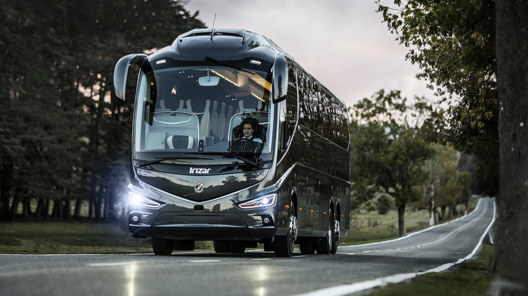
Objetivo general
Brindar un servicio de reserva de boletos para un respectivo asiento de un autobús a través de un sistema vía Web el cual pueda registrar la información del cliente y este realizar su respectiva reserva.

Slide 4
Objetivos específicos
Analizar los requerimientos y necesidades del usuario con el fin de otorgar un buen servicio al momento de realizar la reserva.
Diseñar una página web interactiva e intuitiva que permita realizar la reserva de boletos para un asiento de un bus.

Slide 5






Slide 6








Slide 7
Resumen
Reducir los tiempos de espera y de vida de los usuarios
El usuario visualizará la información acerca de los buses, el destino, y registrar la fecha de la reserva.
Interfaz Amigable con el usuario.

Slide 8
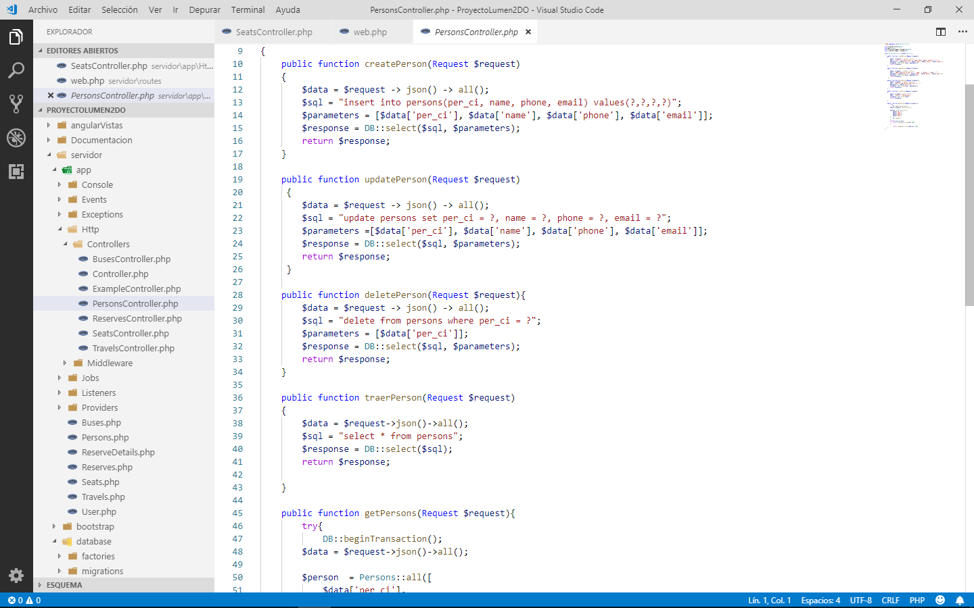
Lumen Controladores

Slide 9
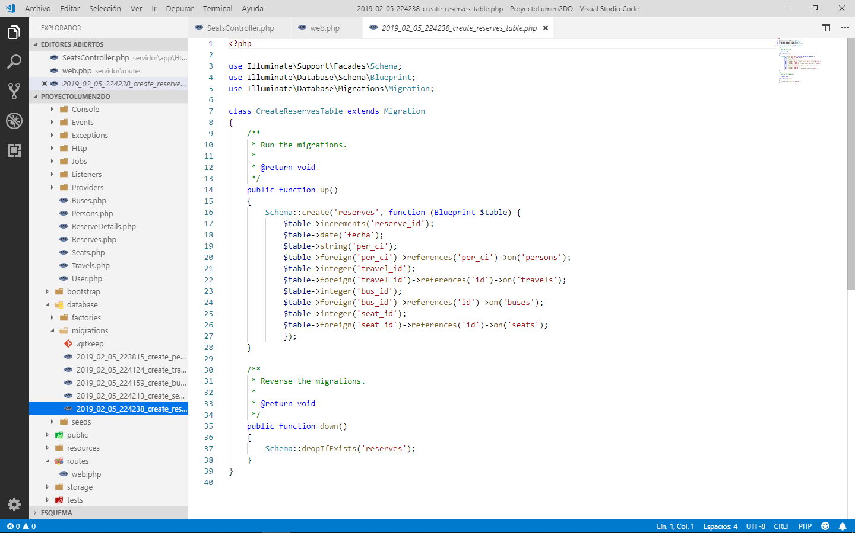
Lumen migraciones

Slide 10
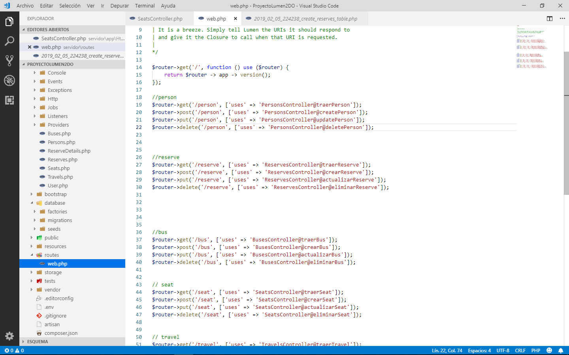
Lumen Rutas

Slide 11
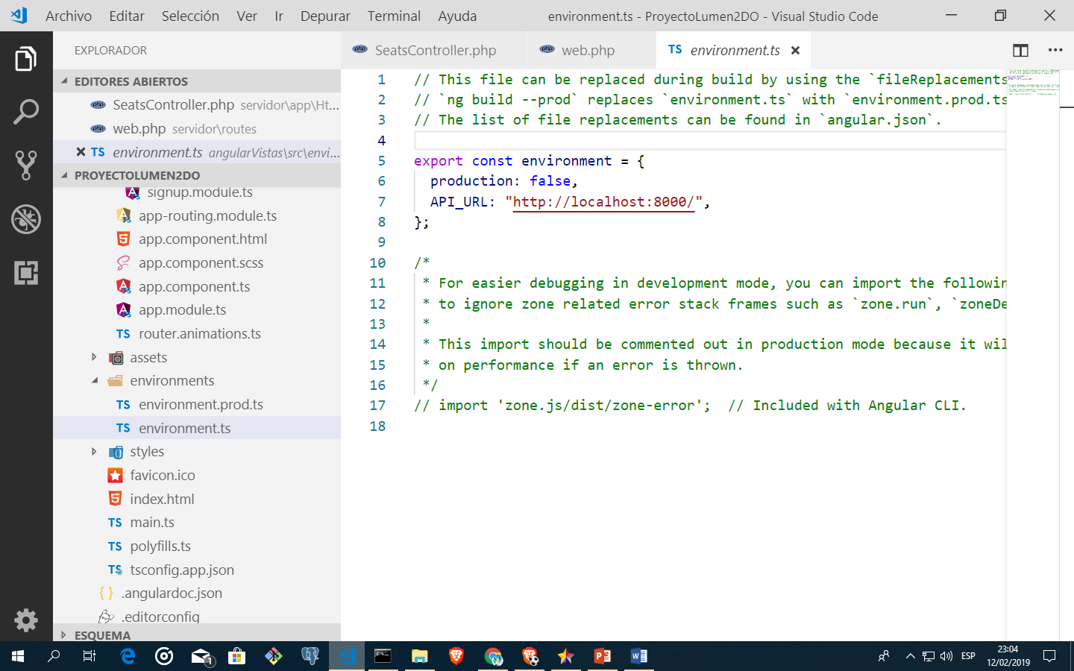
Angular environment

Slide 12
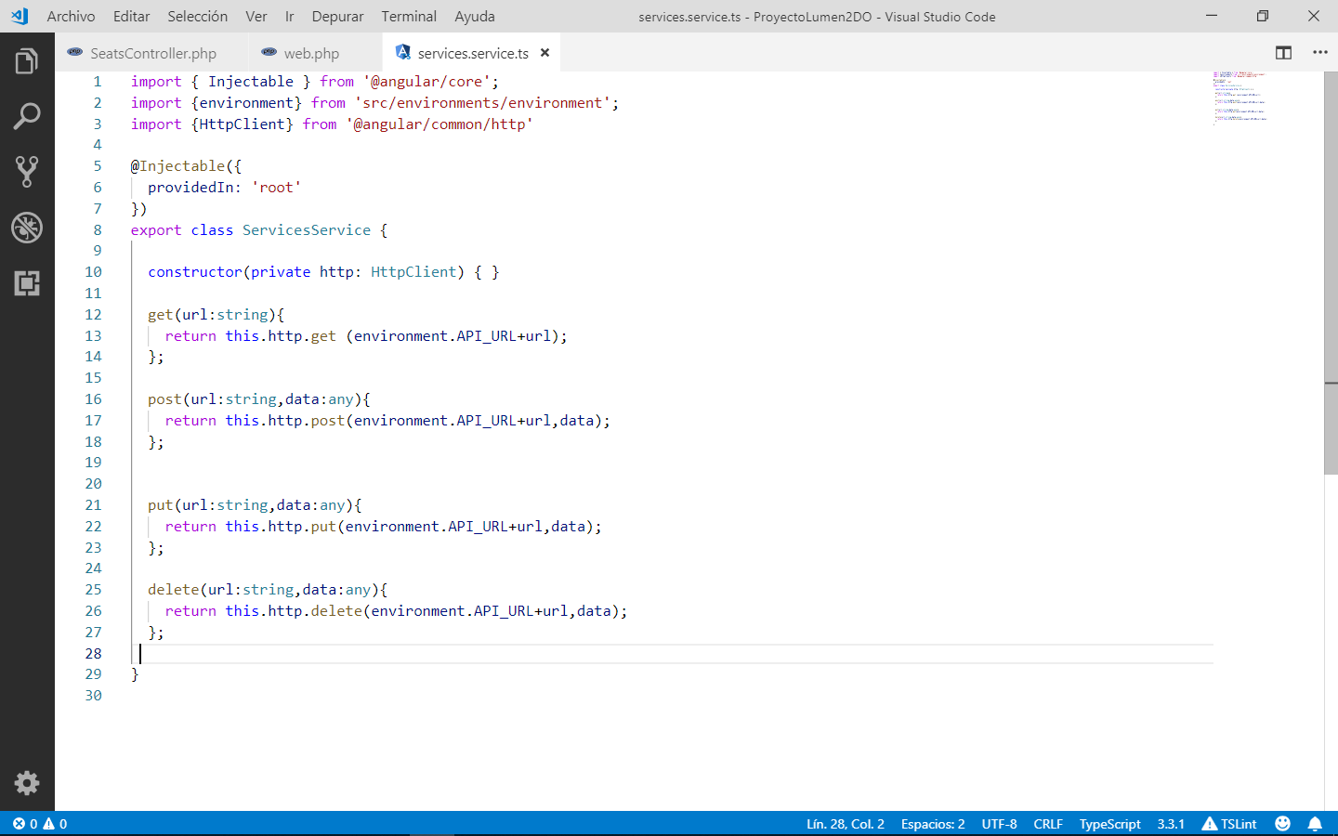
Angular servicio

Slide 13
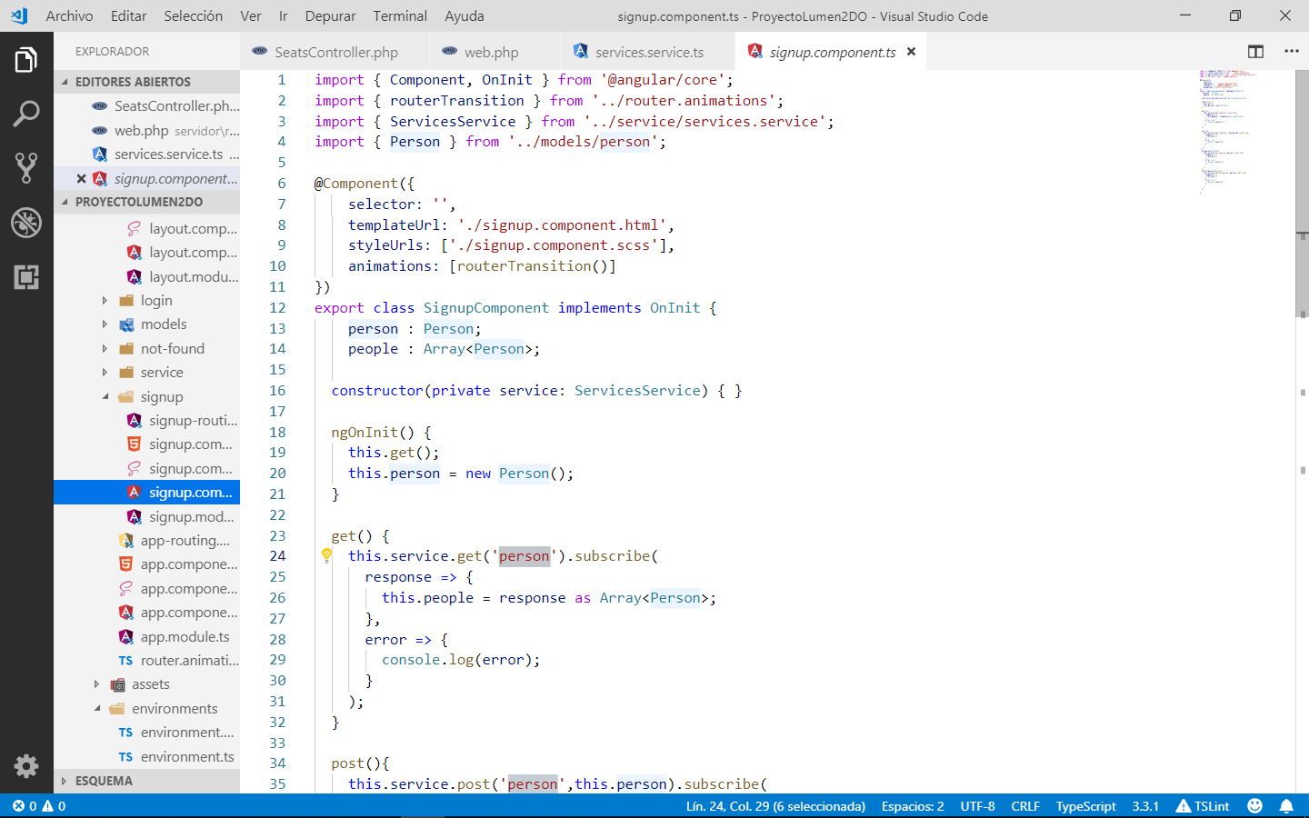
Angular Component

Slide 14
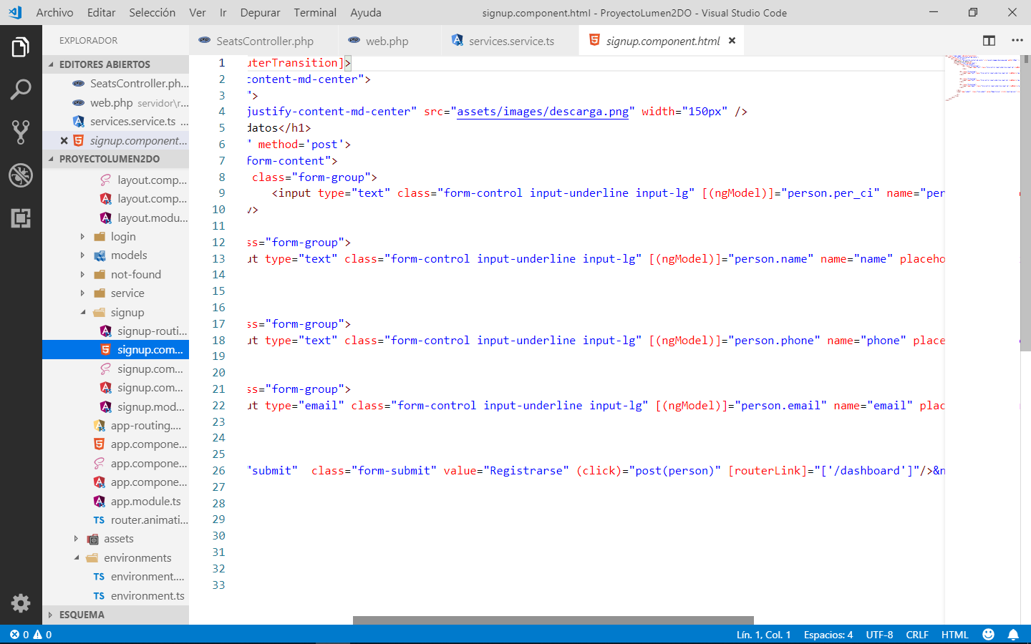
Angular Html

Slide 15
Gracias por su atención

